Slide 1
2020届高三政治一轮复习 文化生活
第
五
课
文化创新

Slide 2
目 录
★
课首
★
★
复习集成块一 文化创新的源泉和动力
★
复习集成块二 文化创新的途径
★
本课综合检测

Slide 3
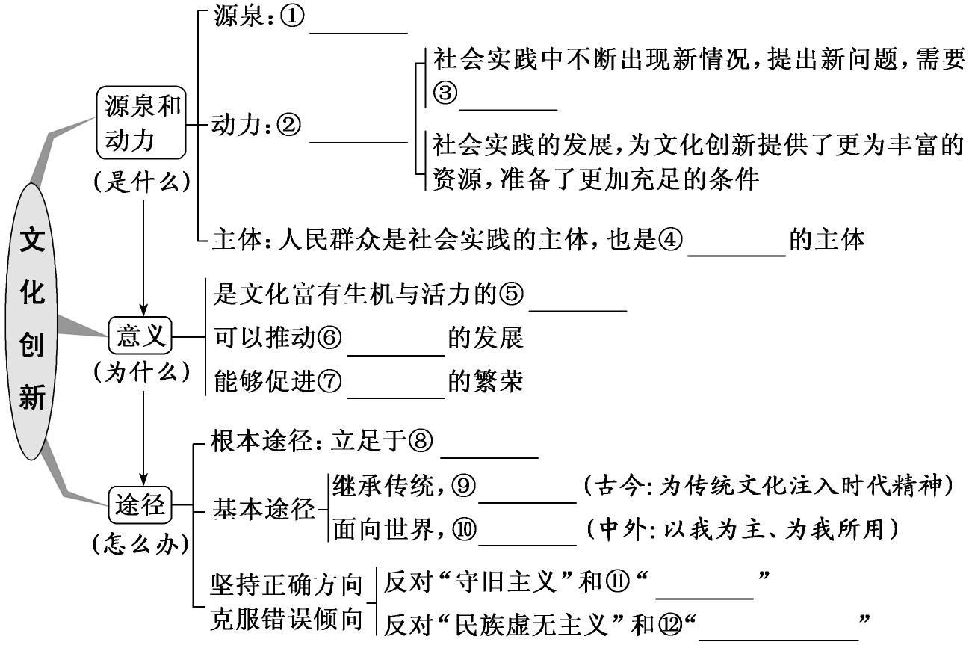

Slide 4
政治
认同
通过学习和掌握人民群众是文化创造的主体，培养考生树立以人民为中心的创作导向，培养考生的政治认同
科学
精神
正确认识社会实践与文化创新的关系，树立创新意识，推动文化发展；文化发展既要反对“守旧主义”和“封闭主义”，又要反对“民族虚无主义”和“历史虚无主义”
法治
意识
公共
参与
通过学习文化创新的途径，培养考生积极投身群众的文化生活实践，推动文化创新

Slide 5
复习集成块一 文化创新的源泉和动力

Slide 6
NO.1
在“微点批注”中理解透

Slide 7
文化创新
的源泉和
动力
①社会实践是文化创新的源泉 。离开了社会实践，文化就会成为无源之水、无本之木，人们就不能进行有价值的文化创造；②社会实践是文化创新的动力。一方面，社会实践中不断出现新情况，提出新问题，需要文化不断创新；另一方面，社会实践的发展，为文化创新提供了更为丰富的资源，准备了更加充足的条件
文化创新
的作用
①创新是文化富有生机与活力的重要保证；②文化创新可以推动社会实践的发展。推动社会实践的发展，是文化创新的根本目的，也是检验文化创新的根本标准； ③文化创新能够促进民族文化的繁荣。文化创新，是一个民族的文化永葆生命力和富有凝聚力的重要保证

Slide 9
社会实践与文化创新的辩证关系
①社会实践决定文化创新，社会实践是文化创新的源泉和动力。推动社会实践的发展，是文化创新的根本目的，也是检验文化创新的根本标准，是文化创新的基础；②文化创新对社会实践具有反作用，文化创新可以推动社会实践的发展
文化创新与人民群众的关系
①人民群众在文化创新中的地位：人民群众是社会实践的主体，也是文化创造的主体。人民群众在社会实践中创造并享用文化。②文化创新的要求：文化创新必须关注最广大人民群众的根本利益，理解人民群众对文化生活日益增长的需要。文化创造者应该自觉地投身于发展中国特色社会主义的伟大实践，坚定地走与人民群众实践相结合的道路，从人民群众的伟大实践和丰富多彩的生活中汲取营养，才能创造出无愧于时代和人民的文化作品

Slide 11
NO.2
在“题组训练”中查缺漏

Slide 17
复习集成块二 文化创新的途径

Slide 18
NO.1
在“微点批注”中理解透

Slide 19
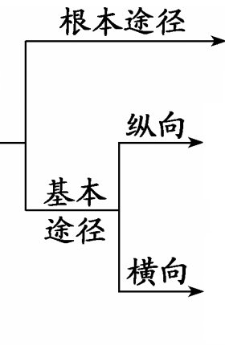

Slide 20
 | “取其精华、 去其糟粕” | “推陈出新、 革故鼎新”
内涵 不同 | 指的是要辩证地认识传统文化在现实生活中的作用，分辨其中的精华和糟粕 | 指的是在文化的继承与发展过程中，不断革除过时的旧文化，推出体现时代精神的新文化
强调的 重点不同 | 侧重于对待传统文化的正确态度，是改造传统文化的过程 | 侧重于文化的继承、发展和创新，是创造新文化、发展先进文化的过程

Slide 21
内容
要求(或理论依据)
根本
途径
(源泉
和动力)
立足于社会实践，是文化创作的基本要求，也是文化创新的根本途径
走与人民群众实践相结合的道路，从人民群众的伟大实践和丰富多彩的生活中汲取营养
主体
人民群众
基本
途径
继承传统，推陈出新。在社会实践的基础上，文化创新既是一个“取其精华、去其糟粕”，改造传统文化的过程；又是一个“推陈出新、革故鼎新”，创造新文化、发展先进文化的过程
文化的继承是发展的必要前提，发展是继承的必然要求。文化发展的实质就在于文化创新

Slide 22
内容
要求(或理论依据)
基本
途径
面向世界，博采众长。必须以世界优秀文化为营养，充分吸收外国文化的有益成果。同时还要做到以我为主、为我所用，保持自己文化的民族特色
文化既是民族的，又是世界的，文化多样性是文化创新的重要基础，在社会实践的基础上，不同民族文化之间的交流、借鉴与融合，既是人类文明发展的重要动力，也是文化创新必然要经历的过程
坚持正确方向，克服错误倾向
①立足于发展中国特色社会主义的实践，着眼于人民群众不断增长的精神文化需要；②既要反对“守旧主义”和“封闭主义”，又要反对“民族虚无主义”和“历史虚无主义”
繁荣文化的必由之路
在时代的新起点上激发全民族文化创造活力，推动文化内容形式、体制机制、传播手段创新，解放和发展文化生产力，不断提高国家文化软实力

Slide 24
NO.2
在“一题多变”中应用好

Slide 31
NO.3
在“题组训练”中查缺漏

Slide 41
[本课综合检测]

Slide 51
“课下仿真检测”见“每课一测(二十五)”
(单击进入电子文档)

Slide 52
Thank You !

